Slide 1
Некоторые вопросы нормативного обеспечения безопасности АСУТП КВО
Мелехин И.В.
Директор департамента консалтинга и аудита
i.melekhin@infosec.ru

Slide 2
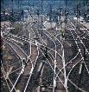
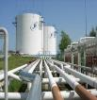
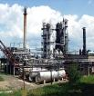
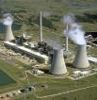
Риски
Аварии ?
Потеря управления, разрушению инфраструктуры, необратимому негативному изменению (или разрушению) экономики?
Инциденты?
Существенное ухудшение безопасности жизнедеятельности населения?
Нарушения технологического процесса, которые могут вызвать аварии или катастрофы?
Нарушение процесса управления производством, которые могут вызвать экономические последствия?

Slide 3
Субъект регулирования
КВО

Slide 4
Объект регулирования
170-ФЗ
ПП 411
КВО
256-ФЗ
117-ФЗ
116-ФЗ
16-ФЗ

Slide 5
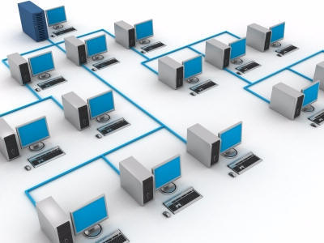
Объект регулирования
персонал
АСУ ТП
АСУ П
АСУ О
ИС
ИКС

Slide 6
Связанность регулирования
КСИИ (ФСТЭК)
Нет подзаконных актов Правительства с требованиями по ИБ
Порядок классификации (ЧС и объектов ТЭК)
ФЗ №256 «О безопасности ТЭК» от 21.07.2011
1- Общие требования 2- Базовая модель угроз 3- Методика актуализации угроз 4- Рекомендации

Slide 7
Текущая ситуация с требованиями по информационной безопасности
Нормативный акт | Требования по защите АС и информации | Применимо к КВО
ФЗ №256-ФЗ «О безопасности объектов топливно-энергетического комплекса» | Частично | Да
ФЗ № 116-ФЗ «О промышленной безопасности опасных производственных объектов» | Нет | Да
ФЗ № 16 ФЗ «О транспортной безопасности» | Нет | Да
ФЗ № 117 ФЗ «О гидротехнической безопасности» | Нет | Да
ФЗ № 170 ФЗ «Об использовании атомной энергии» | Нет | Да

Slide 8
Текущая ситуация с требованиями по информационной безопасности
Нормативный акт | Требования по защите АС и информации | Применимо к КВО
Приказ ФСТЭК № 17 «Об утверждении требований о защите информации, не составляющей государственную тайну, содержащуюся в государственных информационных системах» | Да | Нет
Приказ ФСТЭК № 21 «Об утверждении состава и содержания организационных технических мер по обеспечению безопасности при их обработке в информационных системах персональных данных» | Да | Нет
ФСТЭК «Общие требования по обеспечению безопасности КСИИ» | Да | Да

Slide 9
Выполняемость требований

Slide 10
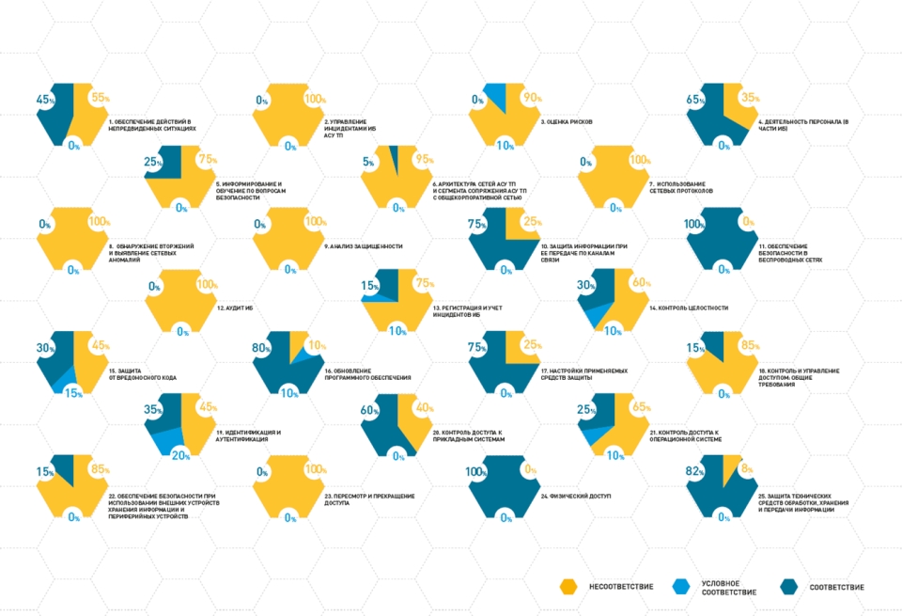
Требования по ИБ АСУ ТП

Slide 11
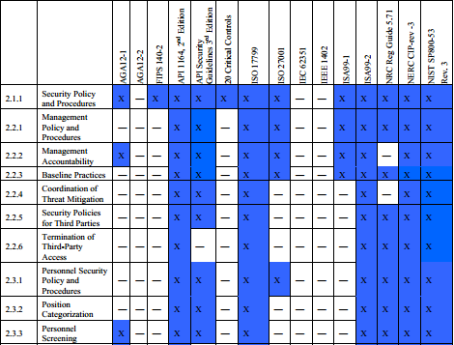
Зарубежные подходы
Рекомендации USA Homeland Security
Для разработчиков стандартов по ИБ АСУ ТП
Содержит:
- 250 рекомендуемых контролей
- Перекрестный анализ 15 стандартов

Slide 12
ISA99: Комитет по разработке стандартов безопасности АСУ ТП
Один из 100+ Комитетов ISA
6 рабочих групп
Разрабатывают 13 документов серии ISO/IEC 62443
Ранее – серия ANSI/ISA-99.**.**
International organization for Standardization

Slide 13
Подходы к реализации проектов
Приоритезация данных направлений:
Назначение ответственных
Определение критичных показателей
Определение целевых значений критичных показателей
Определение текущей ситуации
Формирование принципов и порядка и формы предоставления отчетности
Получение и анализ отчетности
Разработка целевых программ
Выделение ресурсов и средств
Выделение в отдельную статью бюджетирования
Контроль исполнения
Привязка КПИ

Slide 14
Проектная программа (2014-2015 гг.)
Запуск и контроль программы классификации;
Определение целевых показателей защищенности и уровней зрелости;
Аудит состояния ИБ АСУ ТП в объектах выборки;
Разработка нормативной документации по ИБ АСУ ТП
Разработка программы контроля состояния ИБ
Разработка типовых решений обеспечения ИБ АСУ ТП
Разработка программ приведения в соответствие.
Ожидаемые результаты:
Классифицированы АСУ ТП;
Определены требования к защите;
Разработана нормативная документация и типовые технические решения;
Сформирована программа контроля;
Разработана АИС «Безопасность АСУ ТП»
Разработана программа приведения объектов в соответствие

Slide 15
Проектная программа (2015-2016 гг.)
Реализация объектовых программ;
Запуск и контроль программ для объектов, не попавших в выборку;
Создание АИС «Безопасность АСУ ТП»
Создание тестового стенда анализа внедряемых компонентов АСУ ТП.
Ожидаемые результаты
Объекты приведены в соответствие заданному уровню ИБ АСУ ТП
Ввод в эксплуатацию АИС «Безопасность АСУ ТП»
Запущен процесс проведения анализа предлагаемых компонентов АСУ ТП

Slide 16
Вопросы классификации АС
Количество классов
Основания классификации
Степень негативных последствий
Размер ЧС
Критерии классификации
Структура АС
Функционал АС
Автоматизируемые функции
Что классифицировать
Декомпозиция
АС управляющие несколькими ТП
Типовые АС

Slide 17
БЛАГОДАРЮ ЗА ВНИМАНИЕ!

